Slide 1






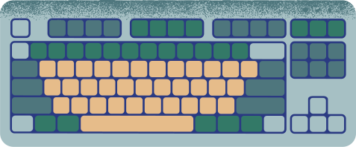


Asignatura: Programación Grafica
GUÍA PRÁCTICA 3
Docente: Msc. Ing. Milagros Gleny Cohaila Gonzales
INTEGRANTES:
IRAZEMA CHOQUE RUELAS
ALISON QUISPE GALARZA
NATALIA HUANCA QUISPE
CARLOS SANDOVAL SANTAMARIA

Slide 2
PROBLEMA 11
Realizar en open roberta Seguidor de Línea con 2 sensores de color.

Slide 3

Análisis
ENTRADA | PROCESO | SALIDA
*Color Negro | Repetir indefinida mente: SI: Obterner color sensor de color Port 1 = Hacer: Puerto de motor C encendido Velocidad=0 Puerto de motor B encendidoVelocidad=50 Sino: Si:Obtener color sensor de color Port 2= Hacer: Puerto de motor C encendido Velocidad=50 Puerto de motor B endindido Velocidad =0 Sino Si:Obtener distancia cm senor de Ultrasonidos Port 3 < 20 Hace: Para Gira derecho: Velocidad=30 Grado=180 Sino: Puerto de motor C encendido Velocidad=50 Puerto de motor B endendido Velocidad=50 Fin_Si | ------Esenario 1-------- El robot se prepara para avanzar ------Esenario 2------- EL robot al enocntrarse con um obstaculo por el ultrsonido a distancia de 20 cm girara 180 grados y seguira la linea

Slide 4
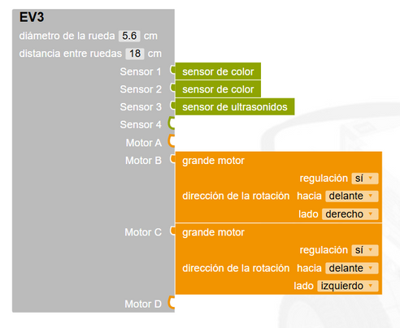
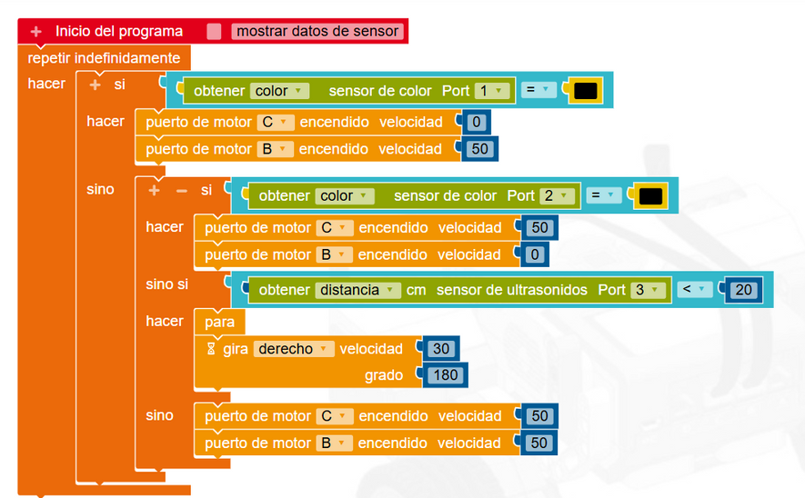
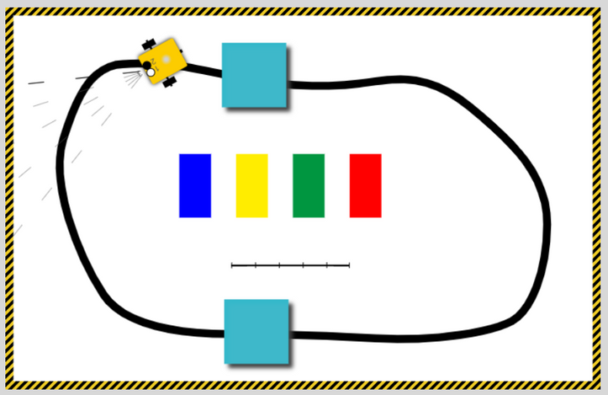
Desarrollo:
CÓDIGO VISUAL | REULTADOS(SIMULACIÓN)

Slide 5
Análisis
ENTRADA | PROCESO | SALIDA
*Color negro *Color azul | repetir indefinitivamente hacer si hacer obtener color con el sensor de color puerto de motor C encendido velocidad =0 puerto de motor B encendido velocidad =30 sino si hacer obtener color sensor port 3= puerto de motor C encendido velocidad 30 puerto de motor de B encendido velocidad 0 sino puerto de motor C encendido velocidad=50 puerto de motor B encendido velocidad=50 esperar hasta obtener color sensor de color port 1= puerto de motor C encendido velocidad 30 puerto de motor de B encendido velocidad 0 o esperar a obtener color sensor de color port 1= hacer reproducer corchea c para | Escenario1: El robot se prepara para avanzar. Escenario2: El robot seguirá la línea proporcionada. Escenario3: El robot parara hasta encontrarse con un cuadro de color azul Escenario4: El robot por consiguiente producira un sonido.

Slide 6
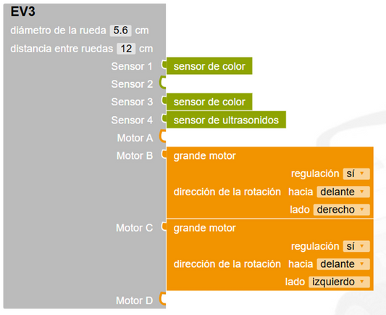
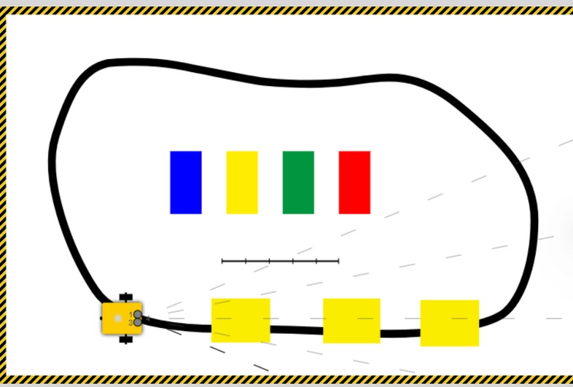
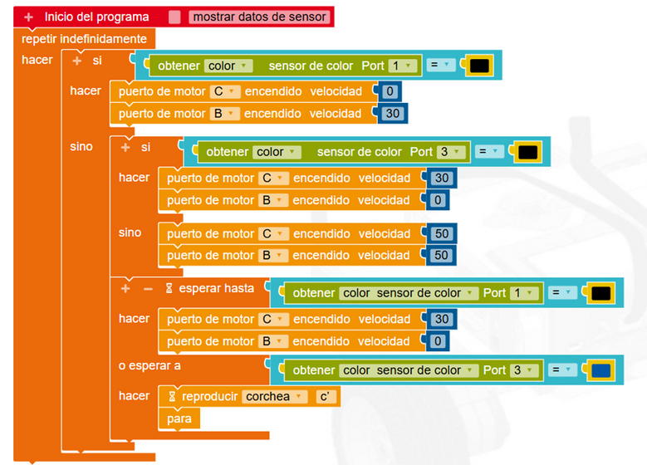
Desarrollo:
CÓDIGO VISUAL | REULTADOS(SIMULACIÓN)

Slide 7
Análisis
ENTRADA | PROCESO | SALIDA
color distancia | repetir indefinitivamente hacer si hacer obtener color con el sensor de color port 3= steer hacia delante velocidad izquierdo=10 velocidad derecho=30 esperar hasta obtener color sensor de color port 3= steer hacia delante velocidad izquierdo=30 velocidad derecho=10 sino si obtener distancia cm sensor de ultrasonidos port 4<20 hacer reproducir semicorchea c’ para | Escenario1: El robot se prepara para avanzar. Escenario2: El robot seguirá la línea proporcionada Escenario3: El robot parara a 20cm del objeto Escenario4: El robot por consiguiente producira un sonido.

Slide 8
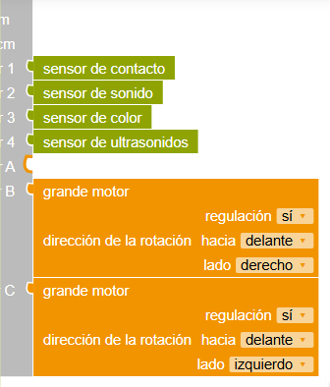
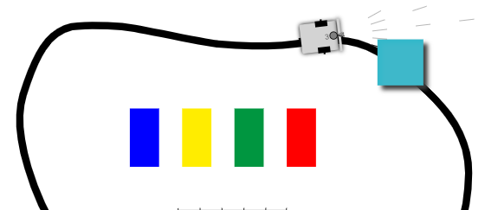
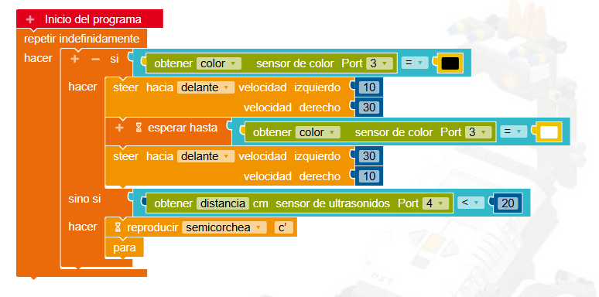
Desarrollo:
CÓDIGO VISUAL | REULTADOS(SIMULACIÓN)

Slide 9
Análisis
ENTRADA | PROCESO | SALIDA
color negro color amarillo color verde | repetir indefinidamente hacer si hacer obtener color con el sensor de color Port 1 = puerto de motor C encendido velocidad =0 puerto de motor B encendido velocidad =30 sino si obtener color sensor de color Port 3 = hacer puerto de motor C encendido velocidad =30 puerto de motor B encendido velocidad =0 sino puerto de motor C encendido velocidad =50 puerto de motor B encendido velocidad =50 si obtener color sensor de color Port 3 = hacer reproducir negra C' si obtener color sensor de color Port 3 = hacer gira derecho velocidad = 50 grado = 180 | Escenario 1: el robot se prepara para avanzar Escenario 2: el robot avanzará hasta llegar a la línea de color negro y la seguirá Escenario 3: el robot detectará el color amarillo y producirá un sonido Escenario 4: el robot detectará el color verde y dará una vuelta de 90° hacia la derecha

Slide 10
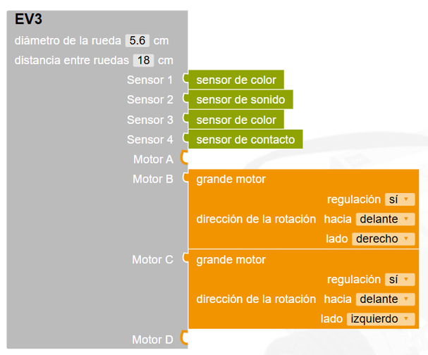
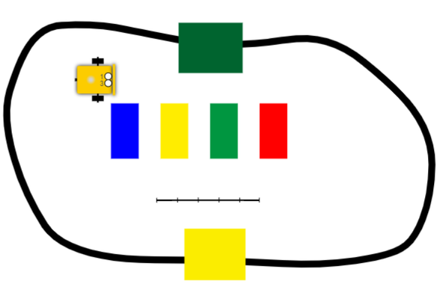
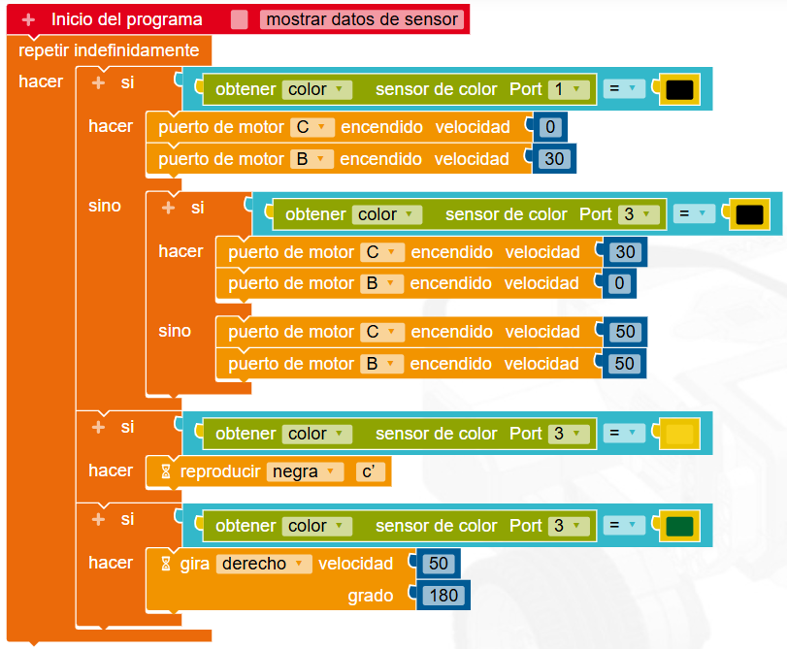
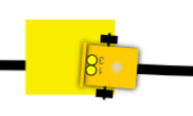
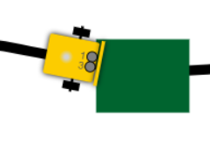
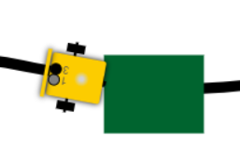
Desarrollo:
CÓDIGO VISUAL | REULTADOS(SIMULACIÓN)

Slide 11

MUCHAS GRACIAS

